Slide 1

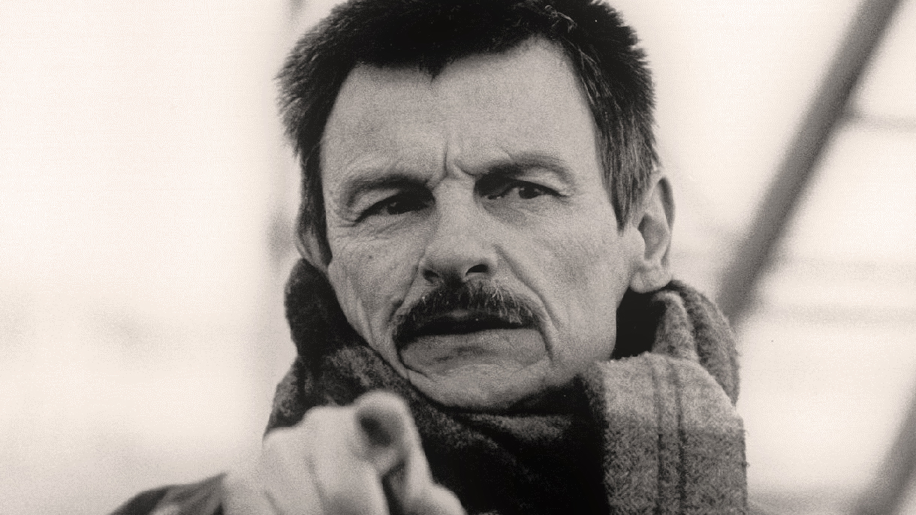
Realización audiovisual: cine
Aurelio del Portillo
"El cine es una dedicación moral y no una dedicación profesional" Andréi Tarkovski

Slide 2
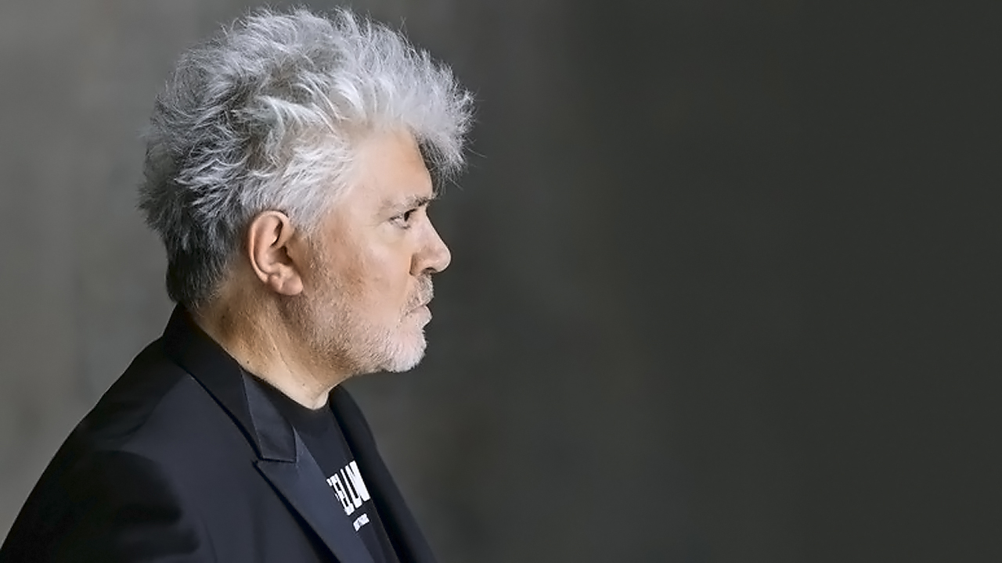
Realización audiovisual: cine
Aurelio del Portillo
"El cine se puede aprender, pero no se puede enseñar" Pedro Almodóvar

Slide 3
Realización audiovisual: cine
Aurelio del Portillo
“Ser director de cine en España es como ser torero en Japón" Pedro Almodóvar

Slide 4
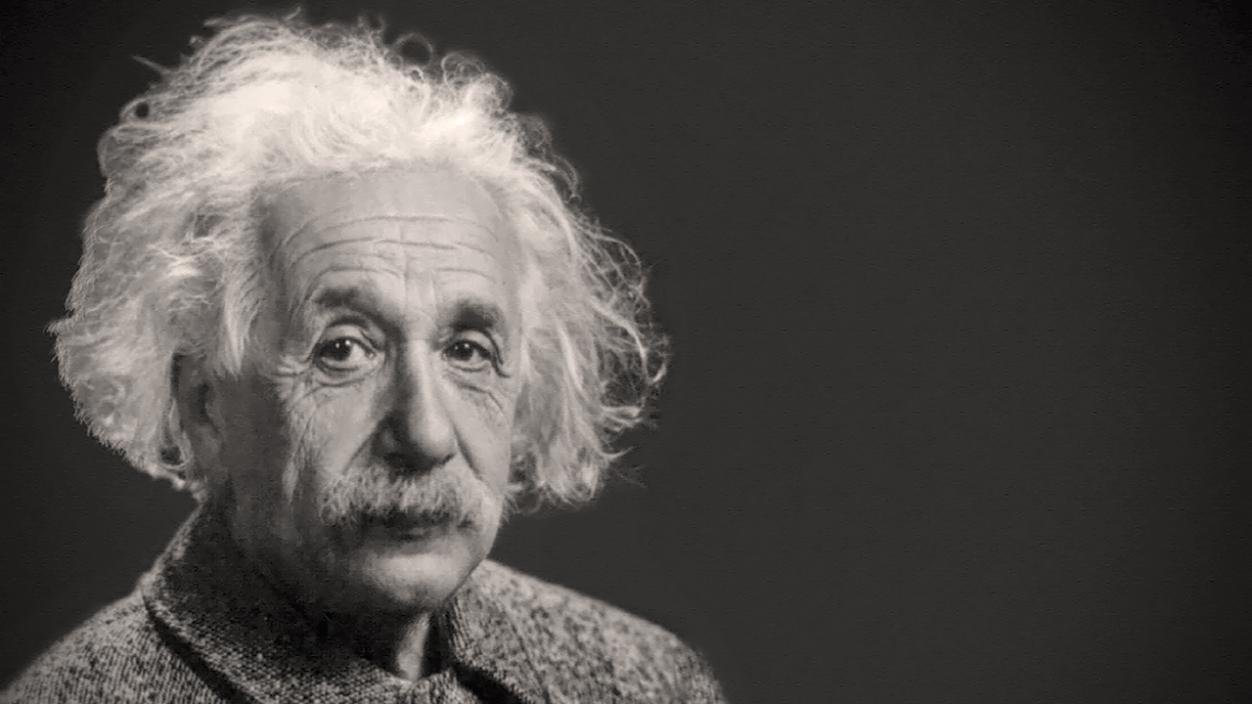
Realización audiovisual: cine
Aurelio del Portillo
“El aprendizaje es experiencia. Todo lo demás es información" Albert Einstein

Slide 5
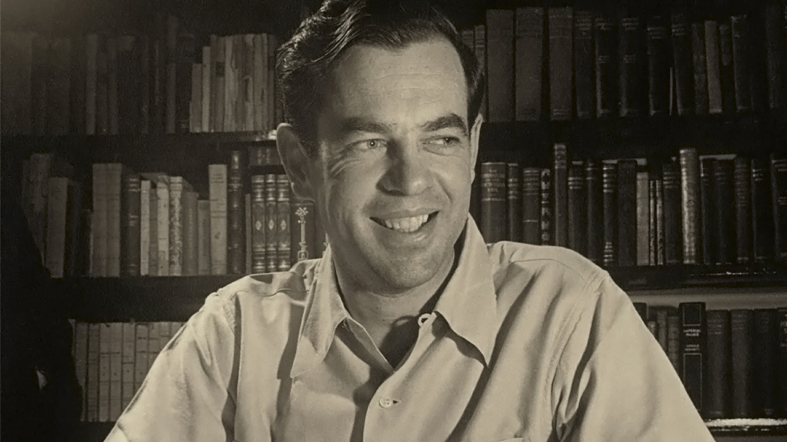
Realización audiovisual: cine
Aurelio del Portillo
“Ninguna experiencia puede ser enseñada. Todo lo que puede enseñarse es el camino hacia una experiencia" Joseph Campbell

Slide 6
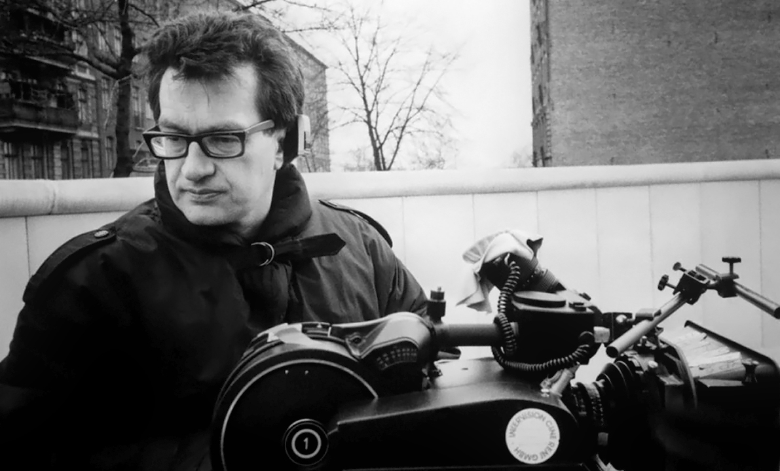
Realización audiovisual: cine
Aurelio del Portillo
“Creo que hay dos maneras concretas de aprender a hacer películas: la primera, por supuesto, es hacerlas.
La segunda es escribir críticas" Wim Wenders

Slide 7
Realización audiovisual: cine
Aurelio del Portillo
“La escritura te obliga a llevar más lejos el análisis al tratar de definir y explicar de forma concreta
(para los demás y, sobre todo, para ti mismo) por qué una película funciona o fracasa " Wim Wenders

Slide 8
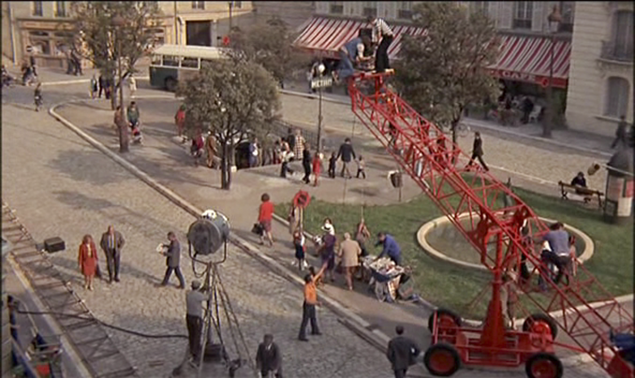
Realización audiovisual: cine
Aurelio del Portillo
www.despazio.net/reaudiovisual.htm

